Slide 1
Patients Nika
I1 ABEFRA
I2 BENMOH
I3 CHEREB
I4 ELEGAB
I5 HADCHR
I6 JOVZOR
I7 PLOJEA
I8 PONPAT
ABE – MutIG 19MUT02
+ Clonalité - Bilan du 21/08/19

Slide 2
I1 ABE FRA

Slide 3
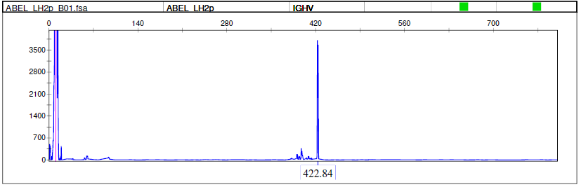
ABE FRA
(GS faible)

Slide 4
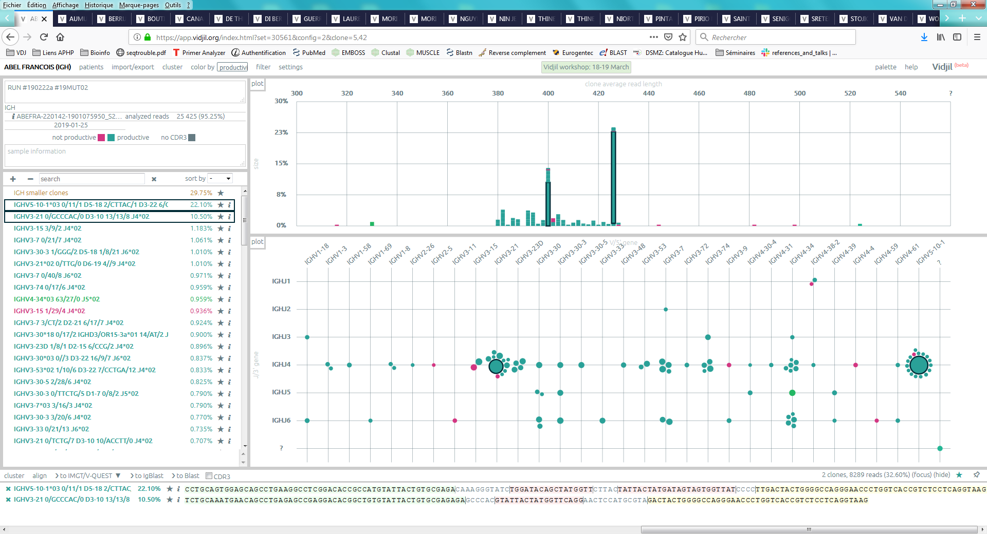
19MUT02
No-clusturing : pics à 400 et 425

Slide 5
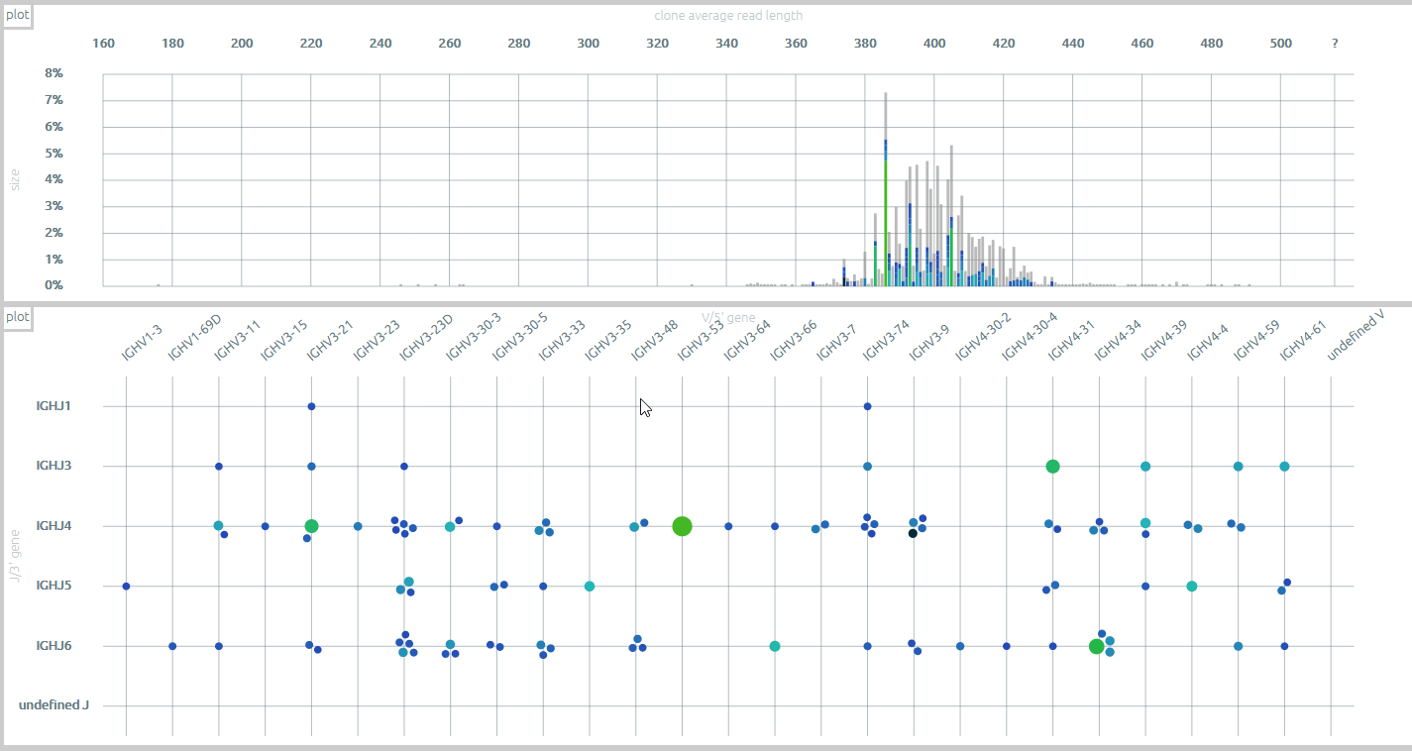
ABE FRA
Analyse default-distribution ou nouvelle analyse IGH

Slide 6
I2 BEN MOH

Slide 7
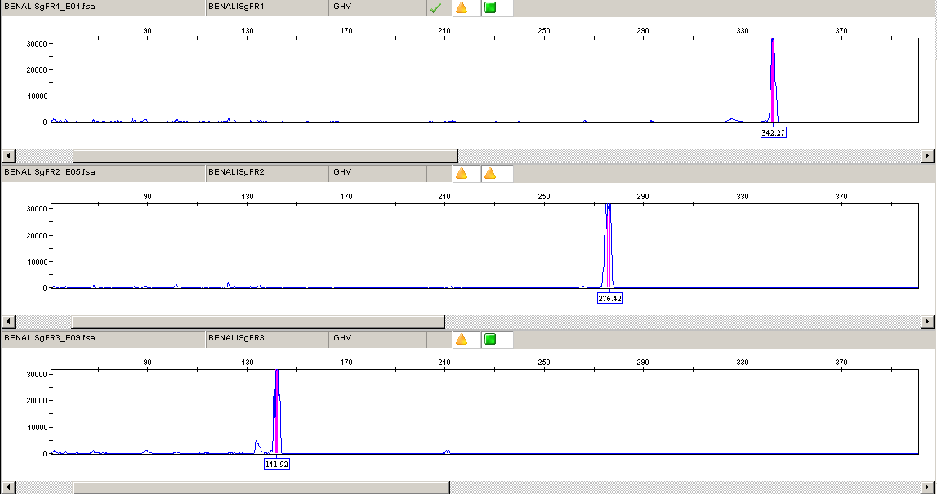
BEN MOH

Slide 8
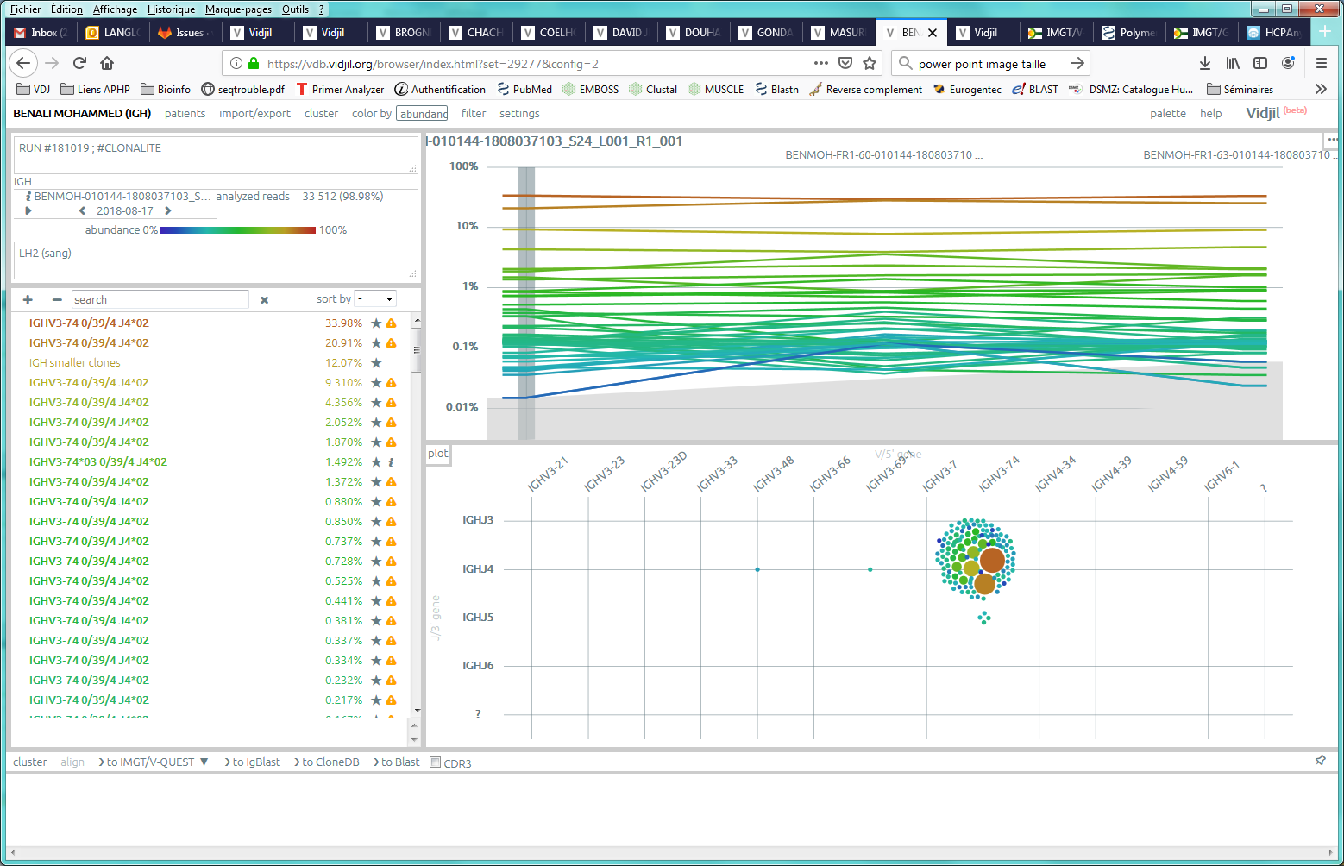
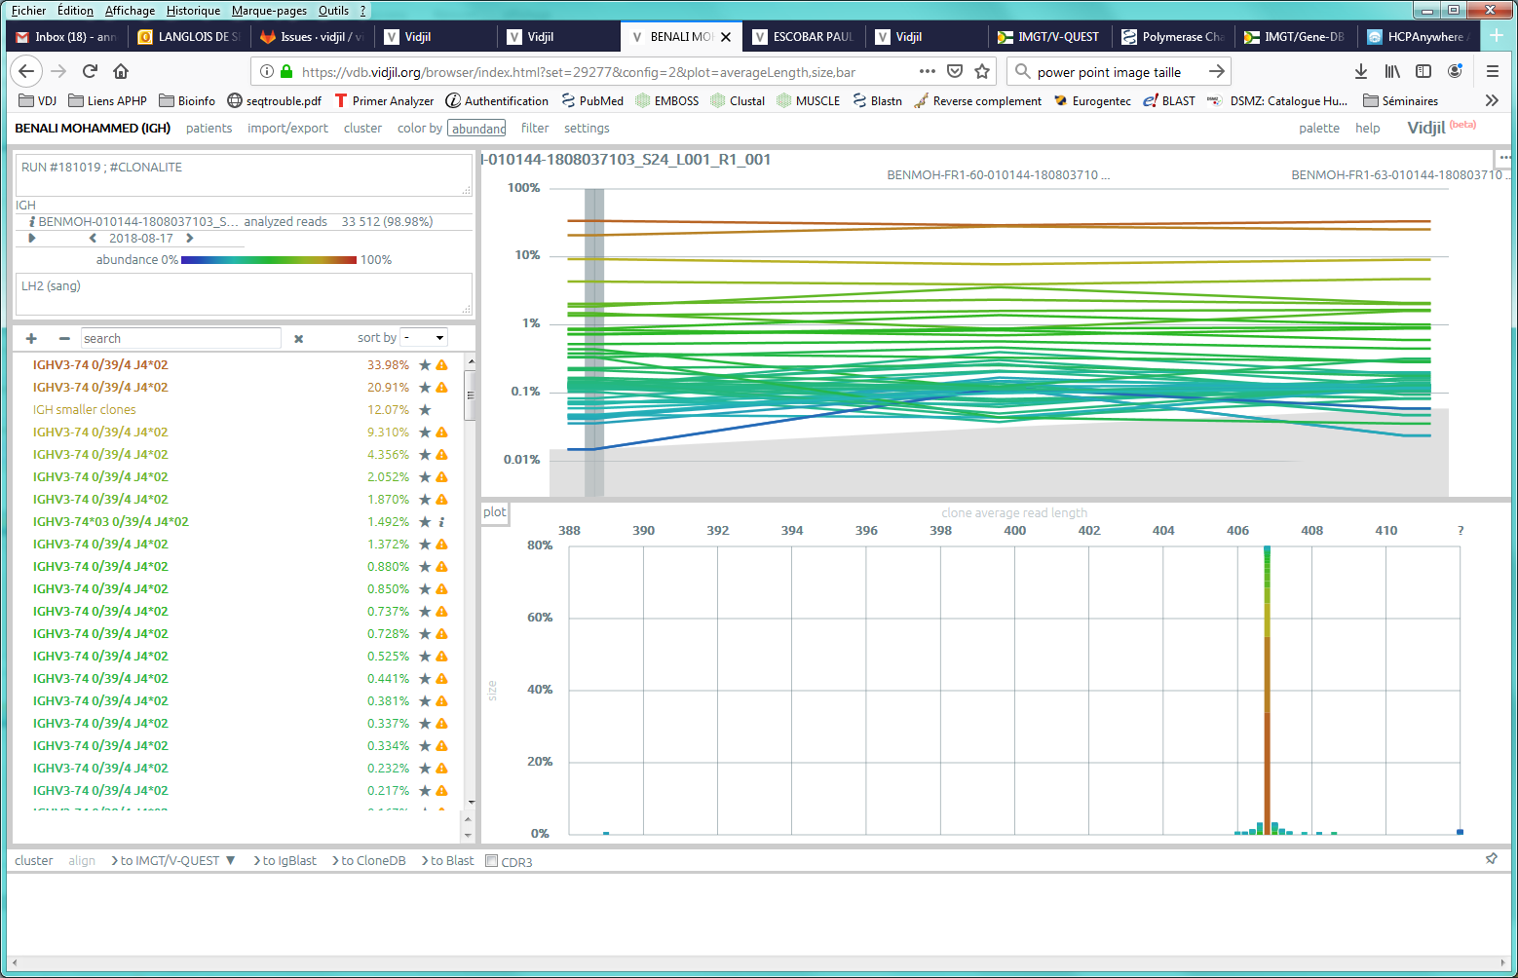
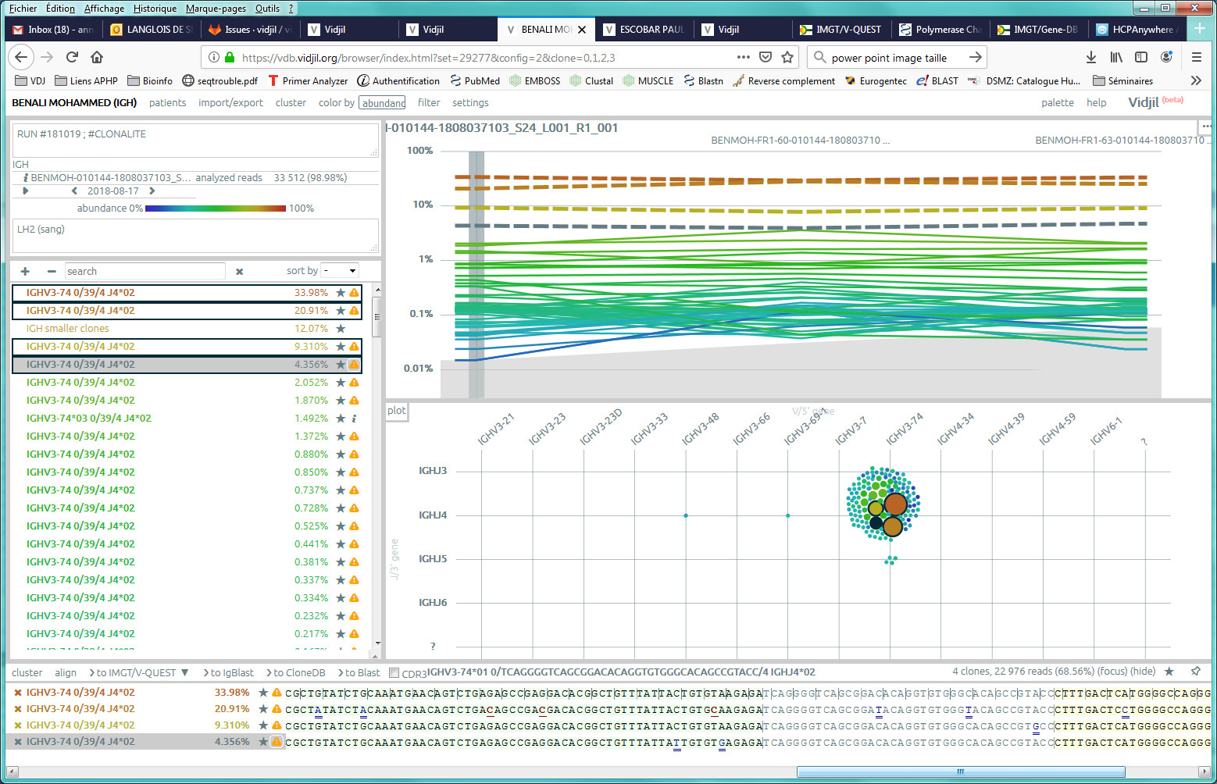

Slide 9
BEN MOH
Analyse default-distribution ou nouvelle analyse IGH

Slide 10
I3 CHE REB

Slide 11
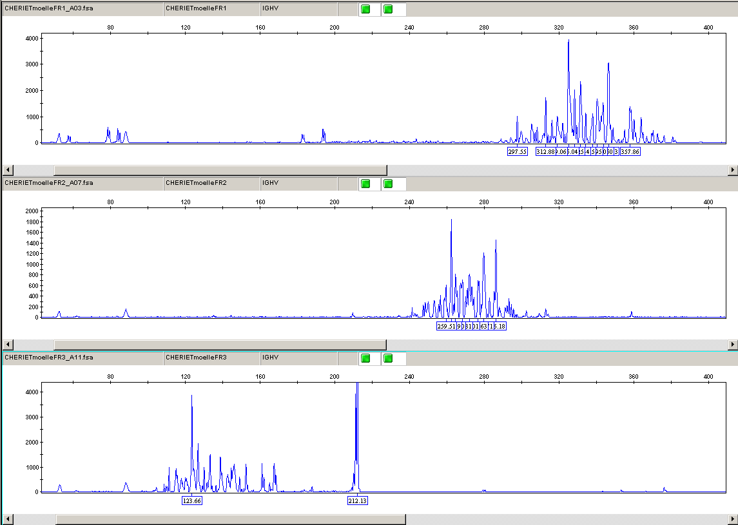
CHE REB

Slide 12
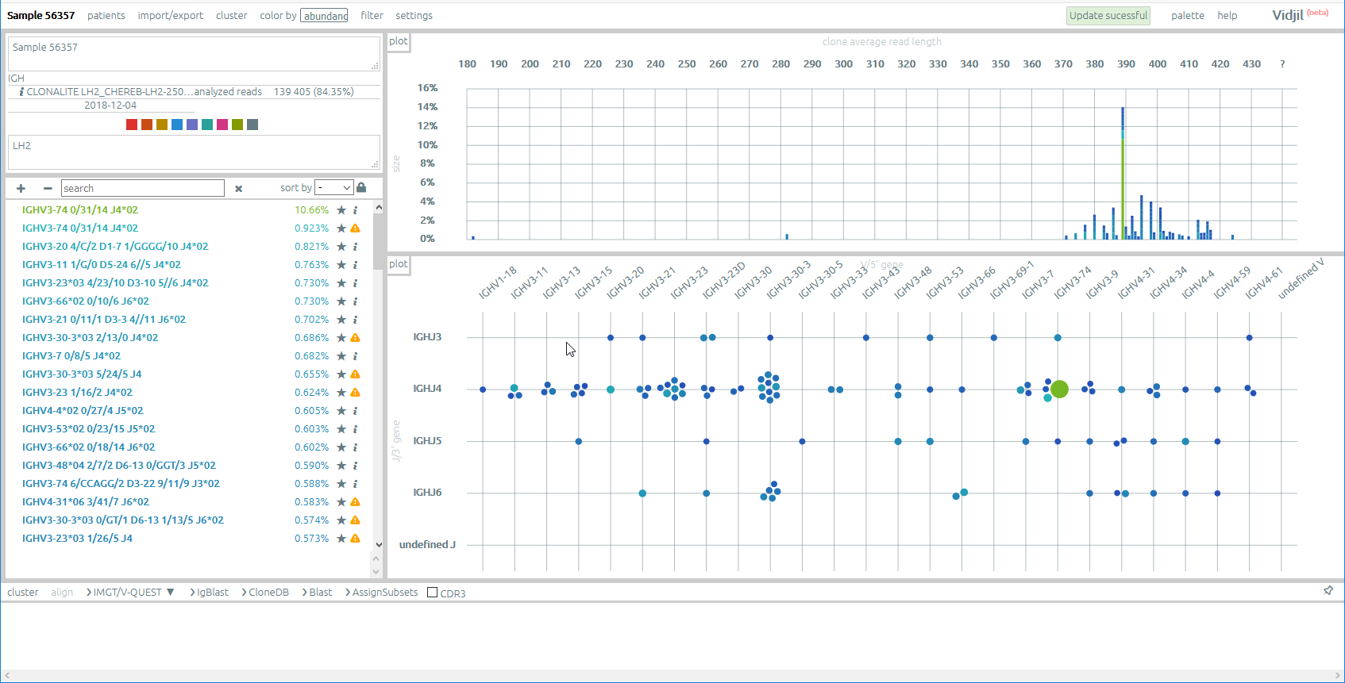
LH2

Slide 13
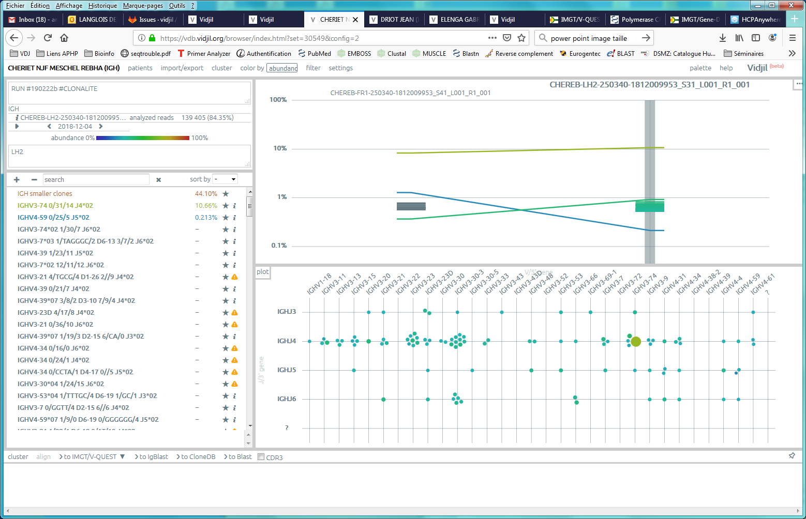
Clone reproductible en FR1, pas de conta

Slide 14
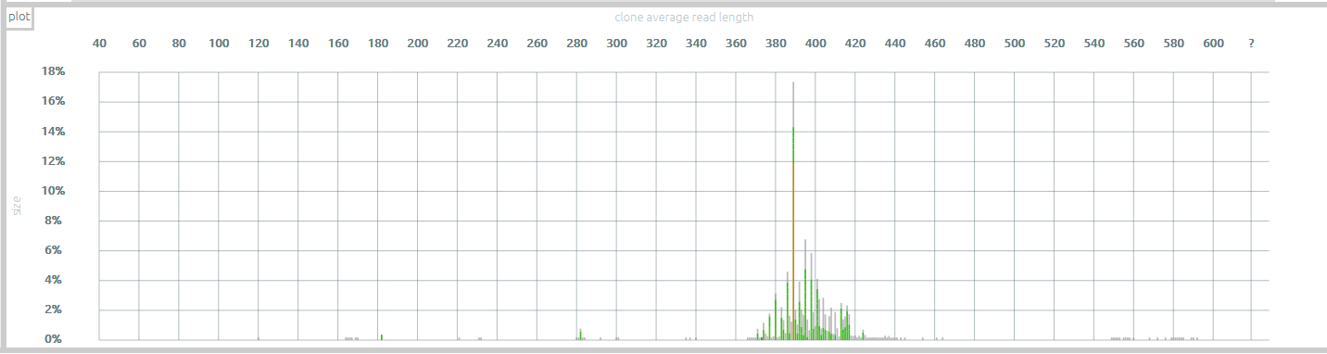
CHE REB
Analyse default-distribution ou nouvelle analyse IGH

Slide 15
I4 ELE GAB

Slide 16
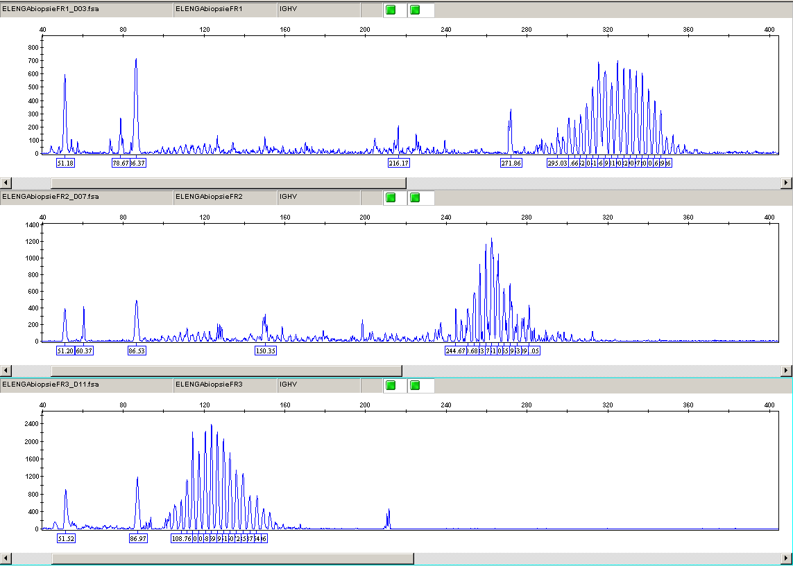
ELE GAB

Slide 17
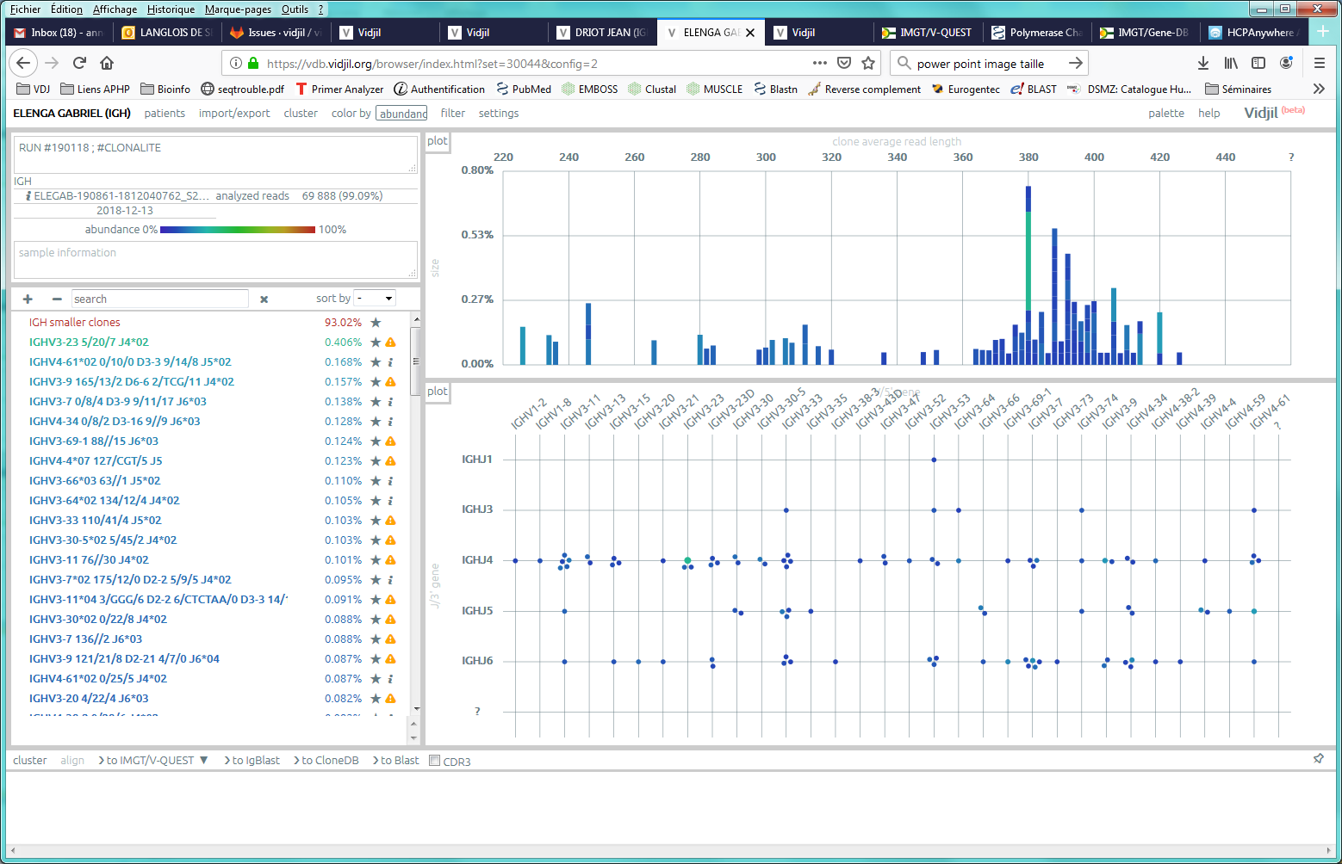
Le clone a 0,4% n’est pas de la conta

Slide 18
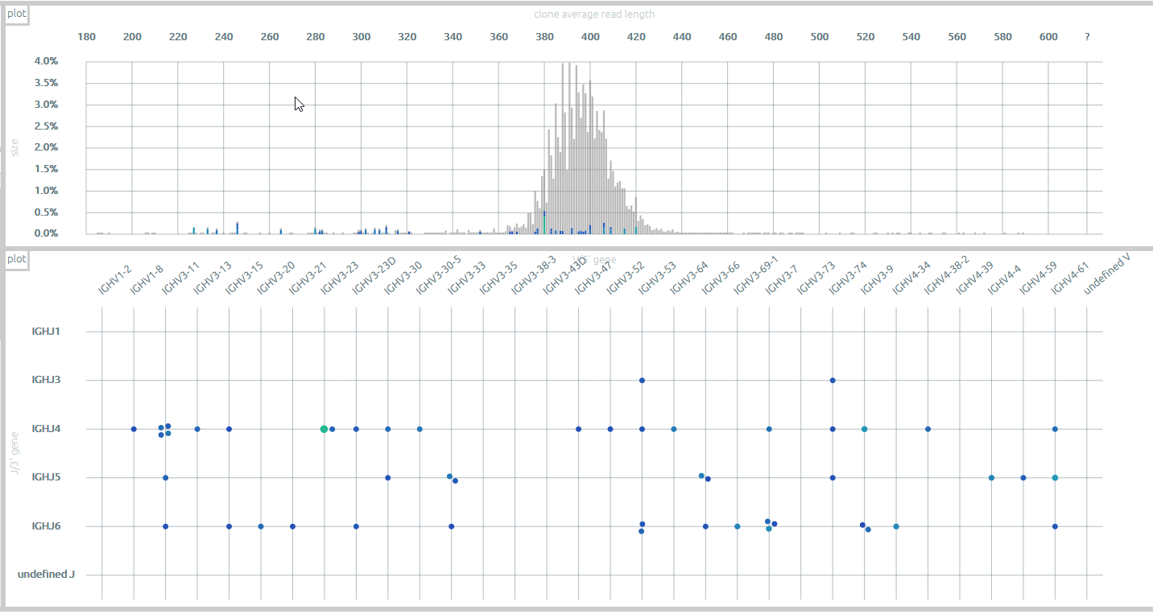
ELE GAB
Analyse default-distribution ou nouvelle analyse IGH

Slide 19
I5 HAD CHR

Slide 20
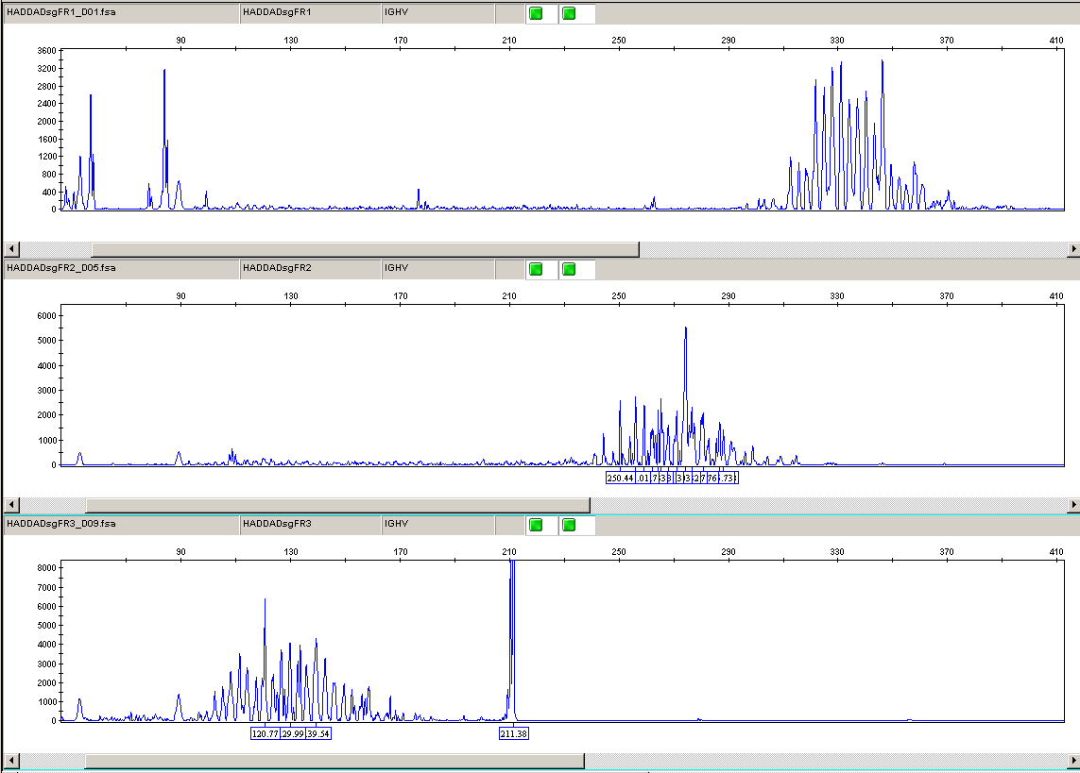
HAD CHR

Slide 21
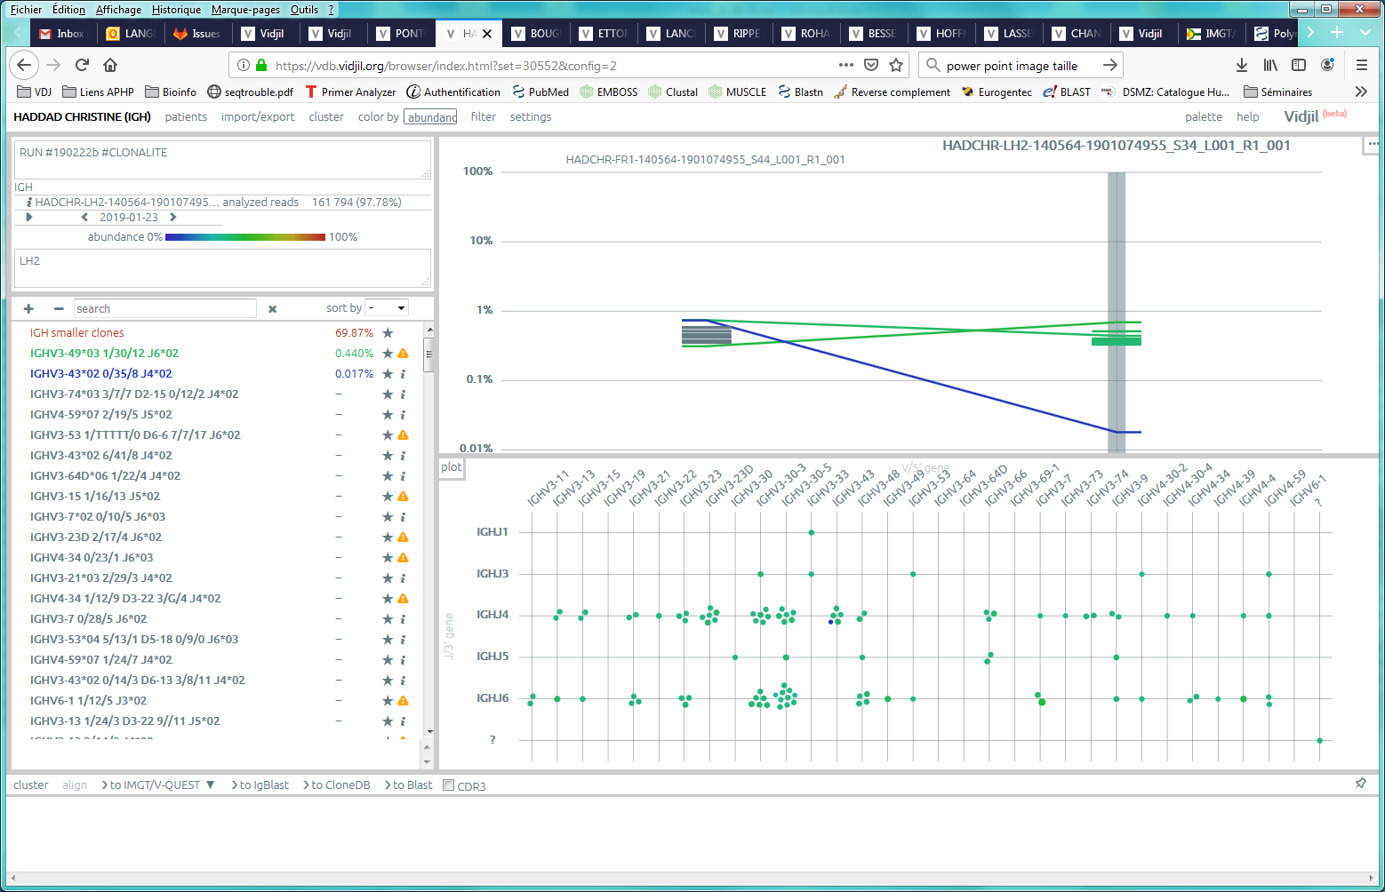
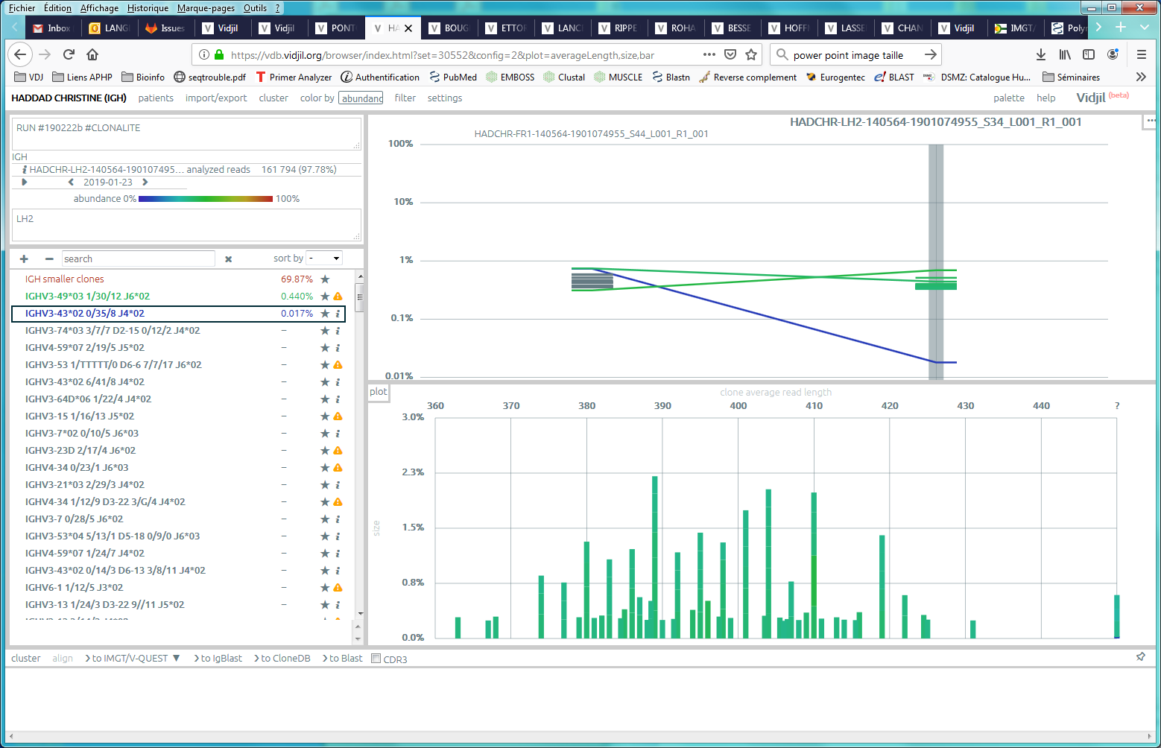
LH2

Slide 22
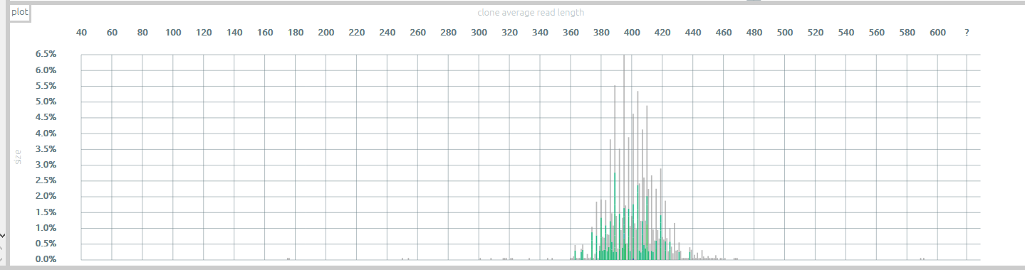
HAD CHR
Analyse default-distribution ou nouvelle analyse IGH

Slide 23
I6 JOV ZOR

Slide 24
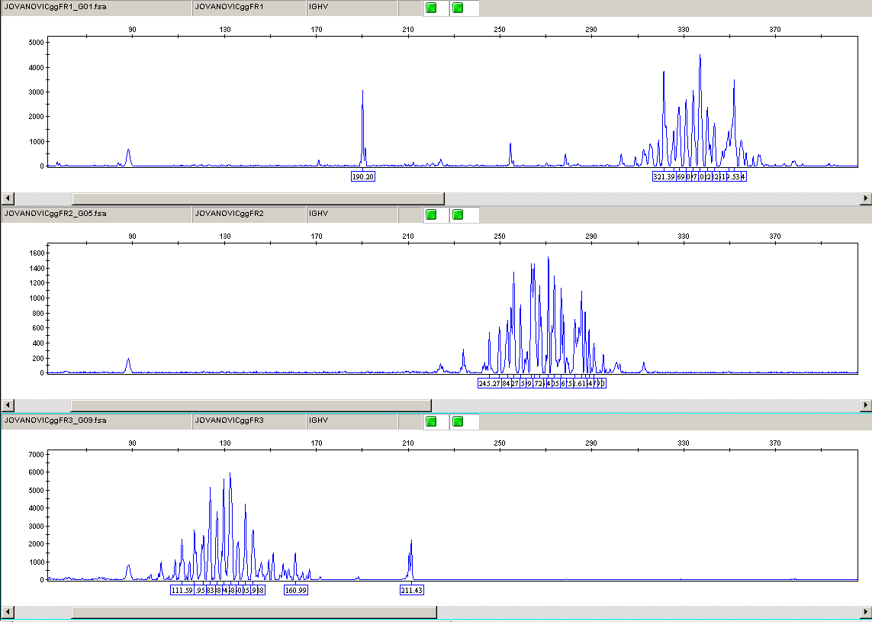
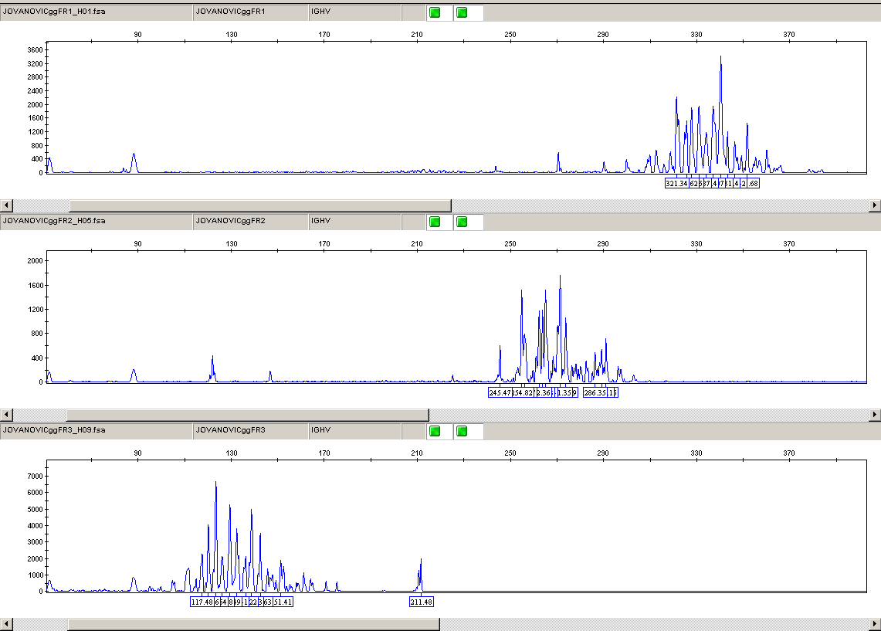
JOV ZOR

Slide 25
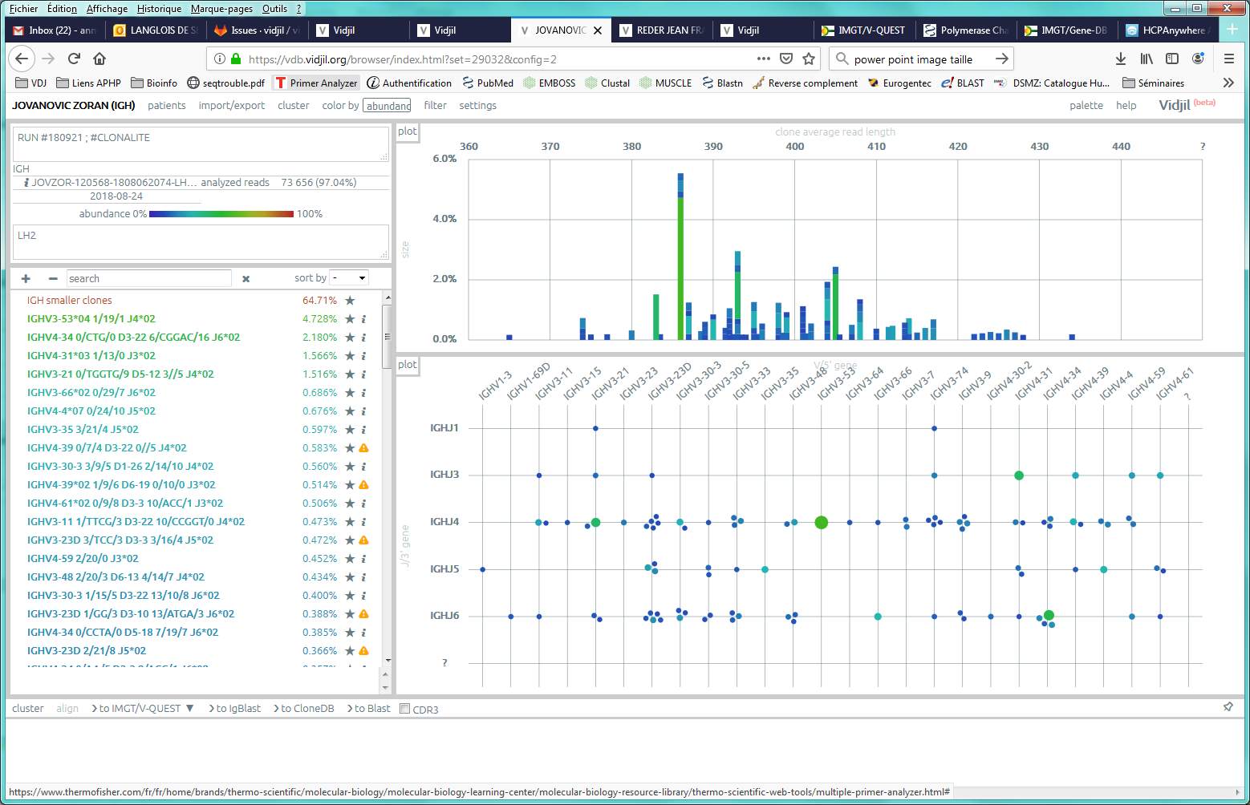
Pas de conta

Slide 26
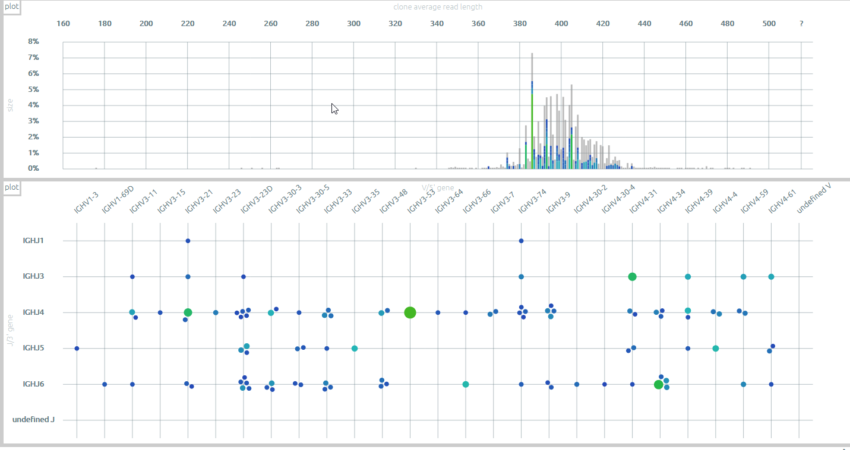
JOV ZOR
Analyse default-distribution ou nouvelle analyse IGH

Slide 27
I7 PLO JEA

Slide 28
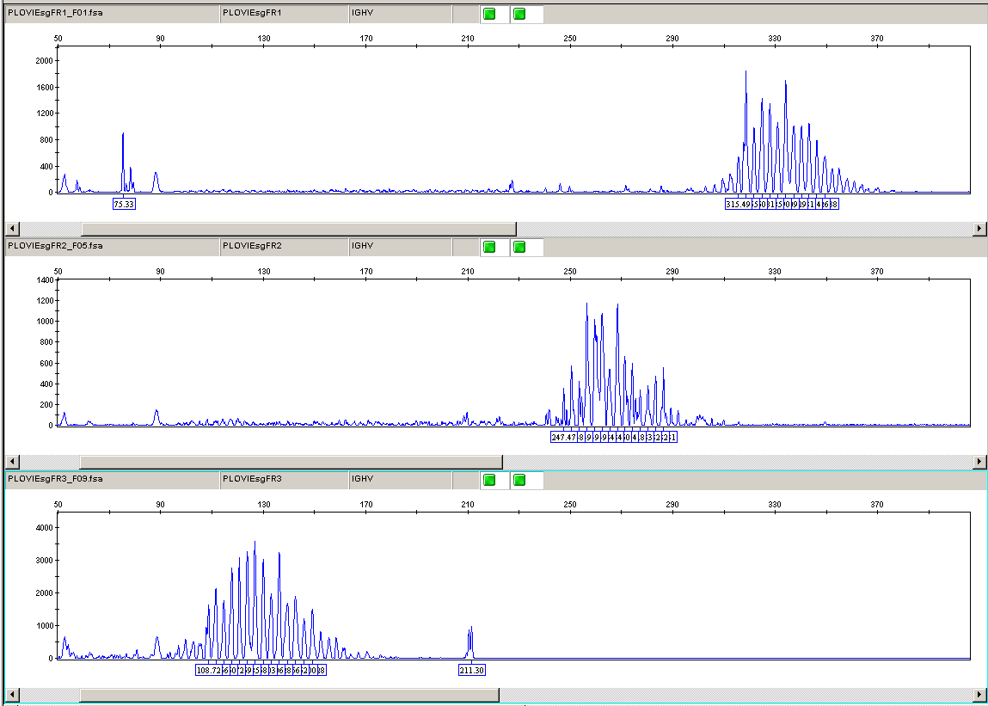
PLO JEA

Slide 29
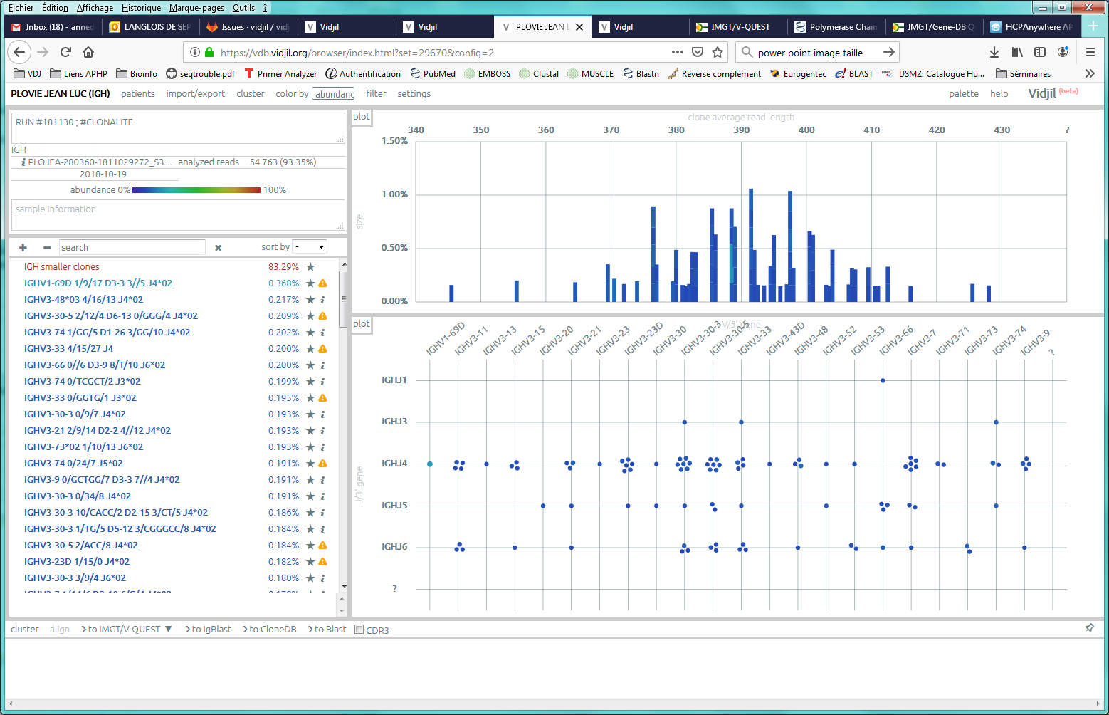

Slide 30
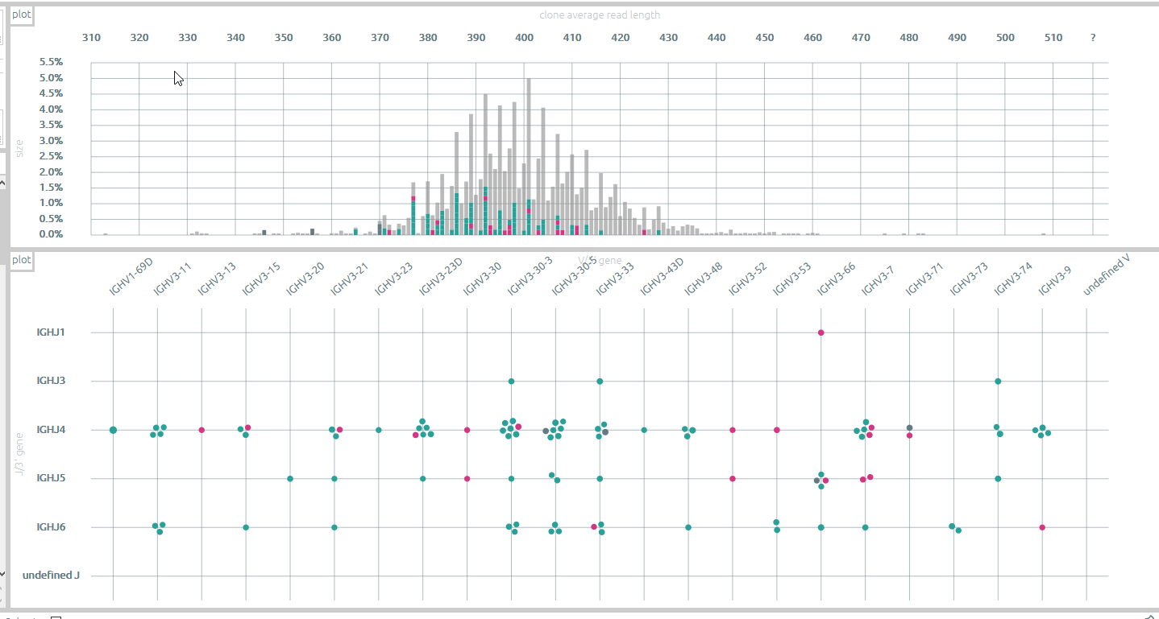
PLO JEA
Analyse default-distribution ou nouvelle analyse IGH

Slide 31
I8 PONT PAT

Slide 32
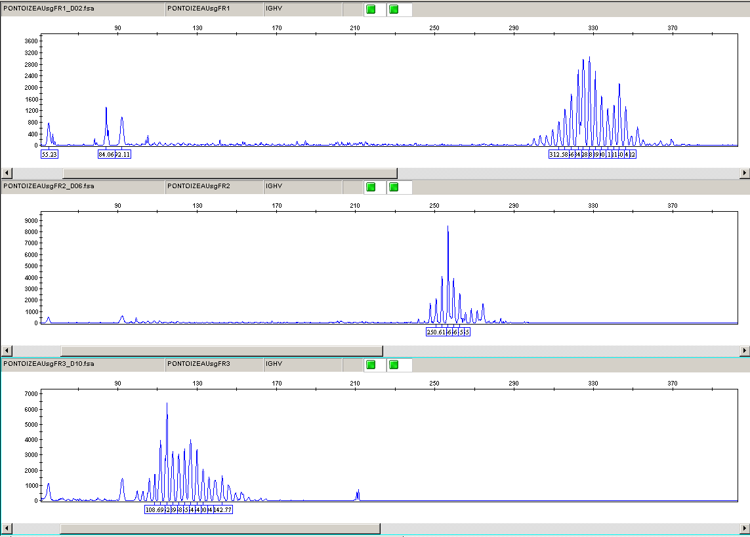
PON PAT

Slide 33
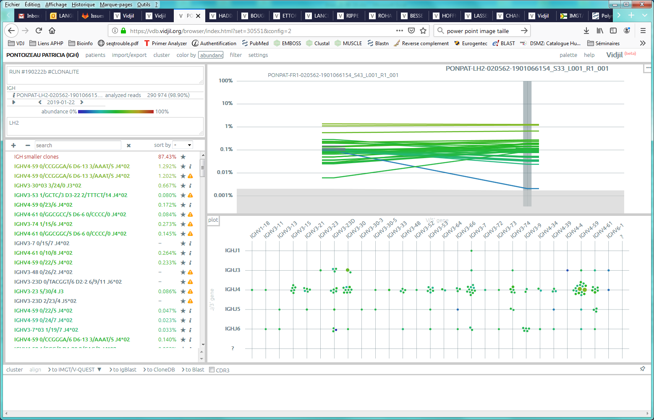
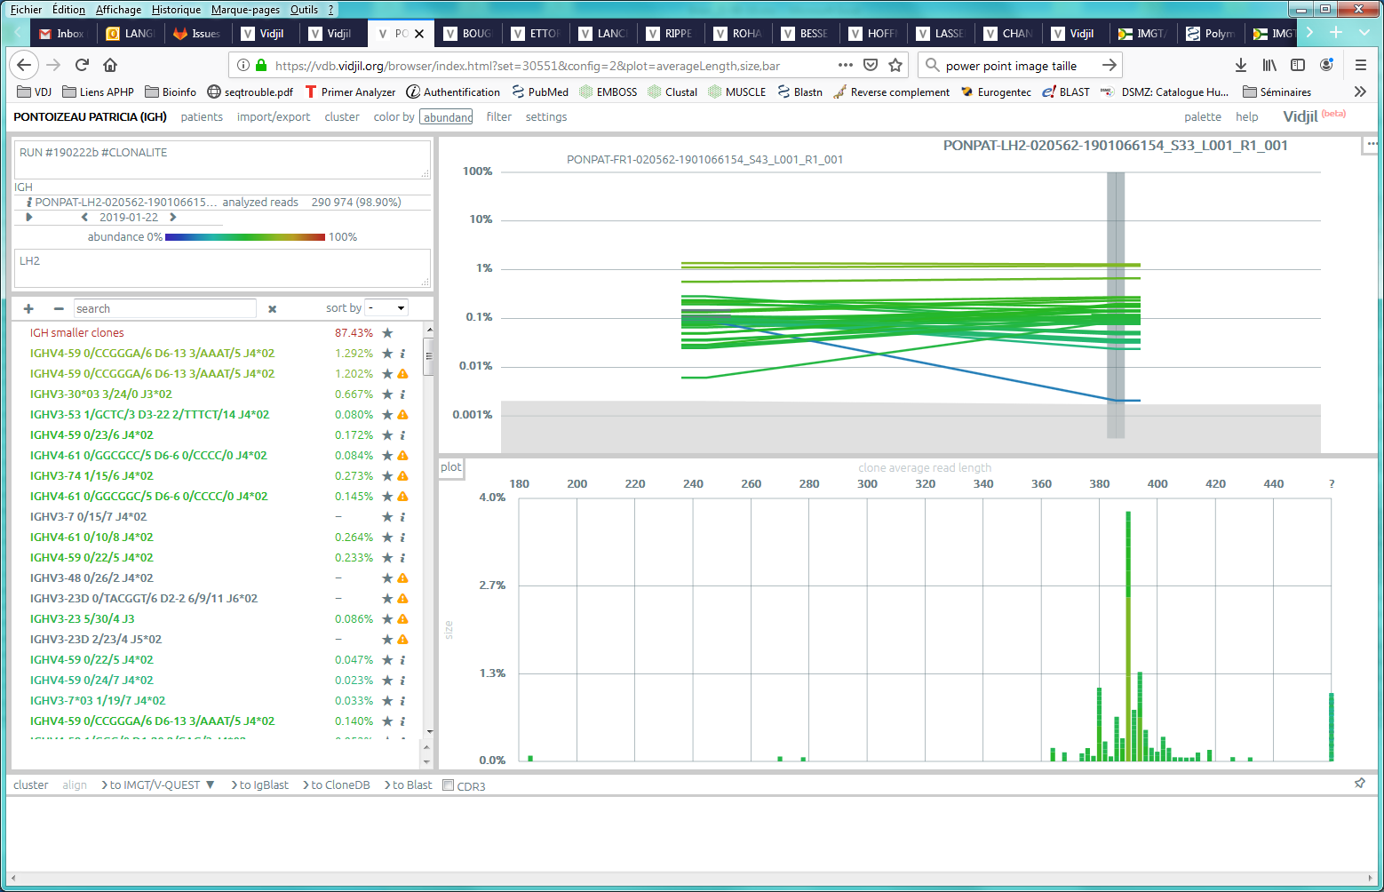
Grande reproductibilité du fond polyclonal ??
Pas d’erreur de fastq les séquences sont bien des seq FR1 et LH2
LH2

Slide 34
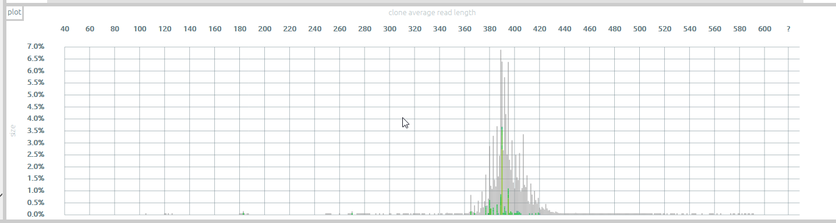
PON PAT
Analyse default-distribution ou nouvelle analyse IGH

Slide 35
I9 BER JEA

Slide 36
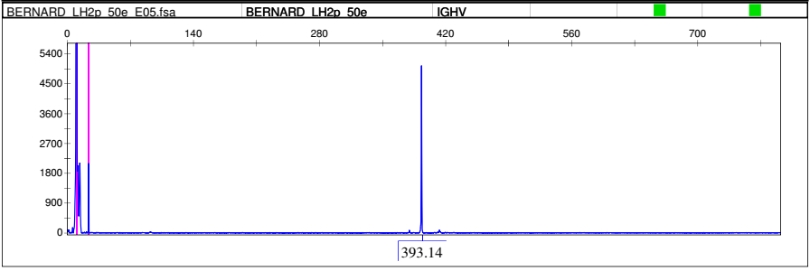
BER JEA

Slide 37
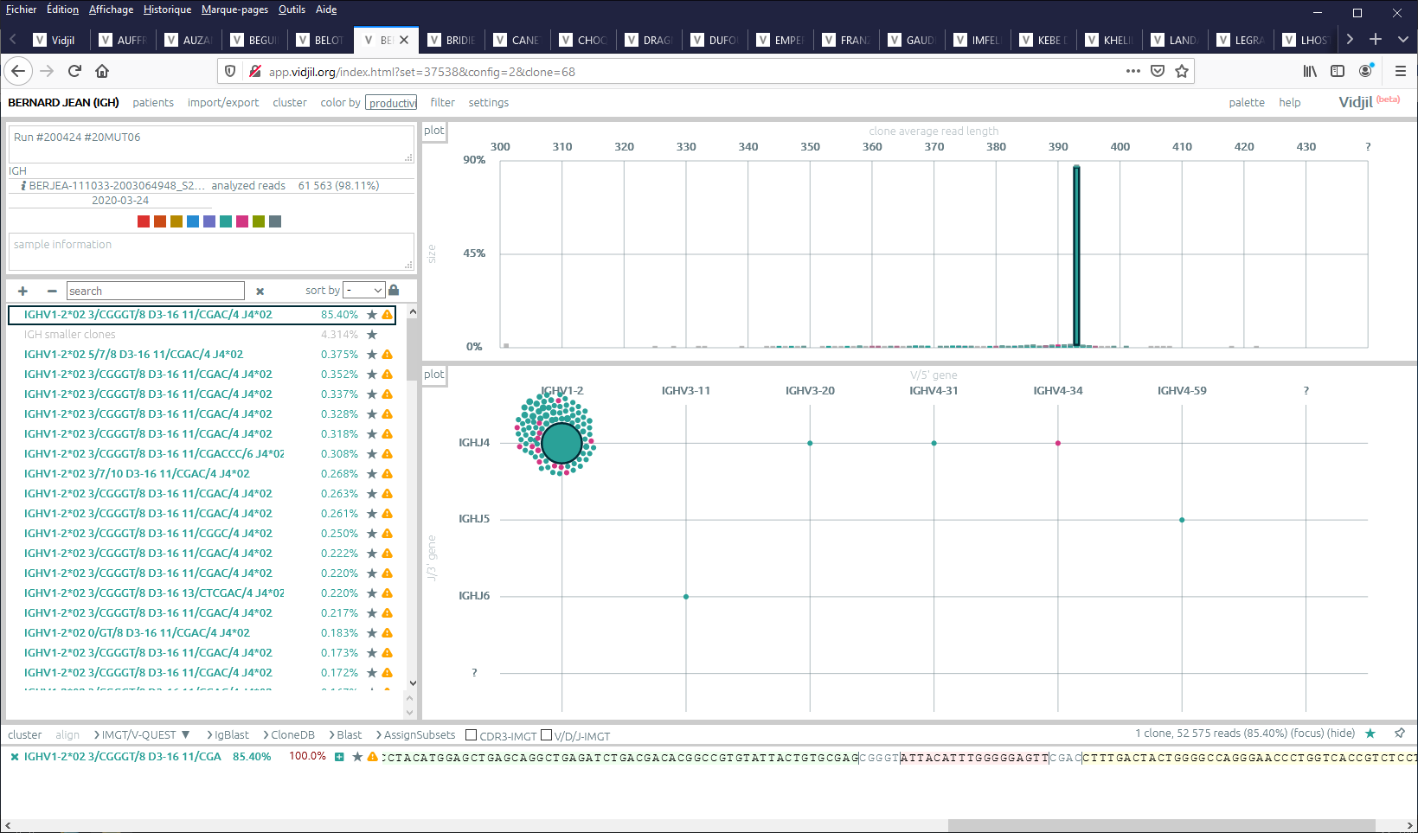
BER JEA

Slide 38
I10 GAU BER

Slide 39
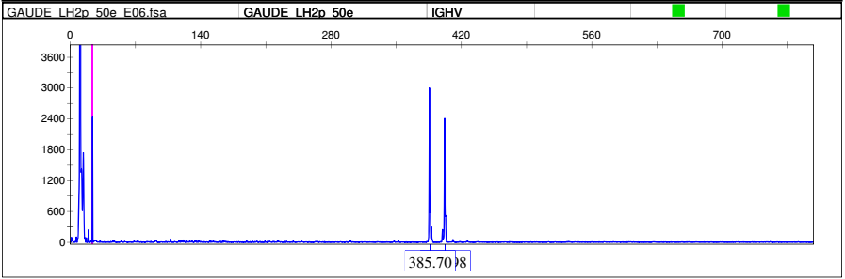
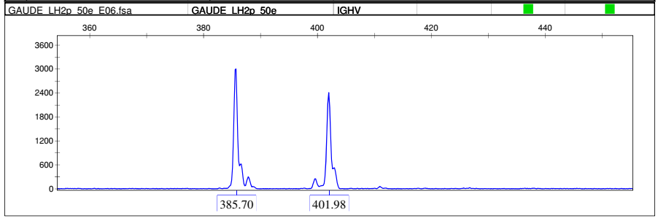
GAU BER

Slide 40
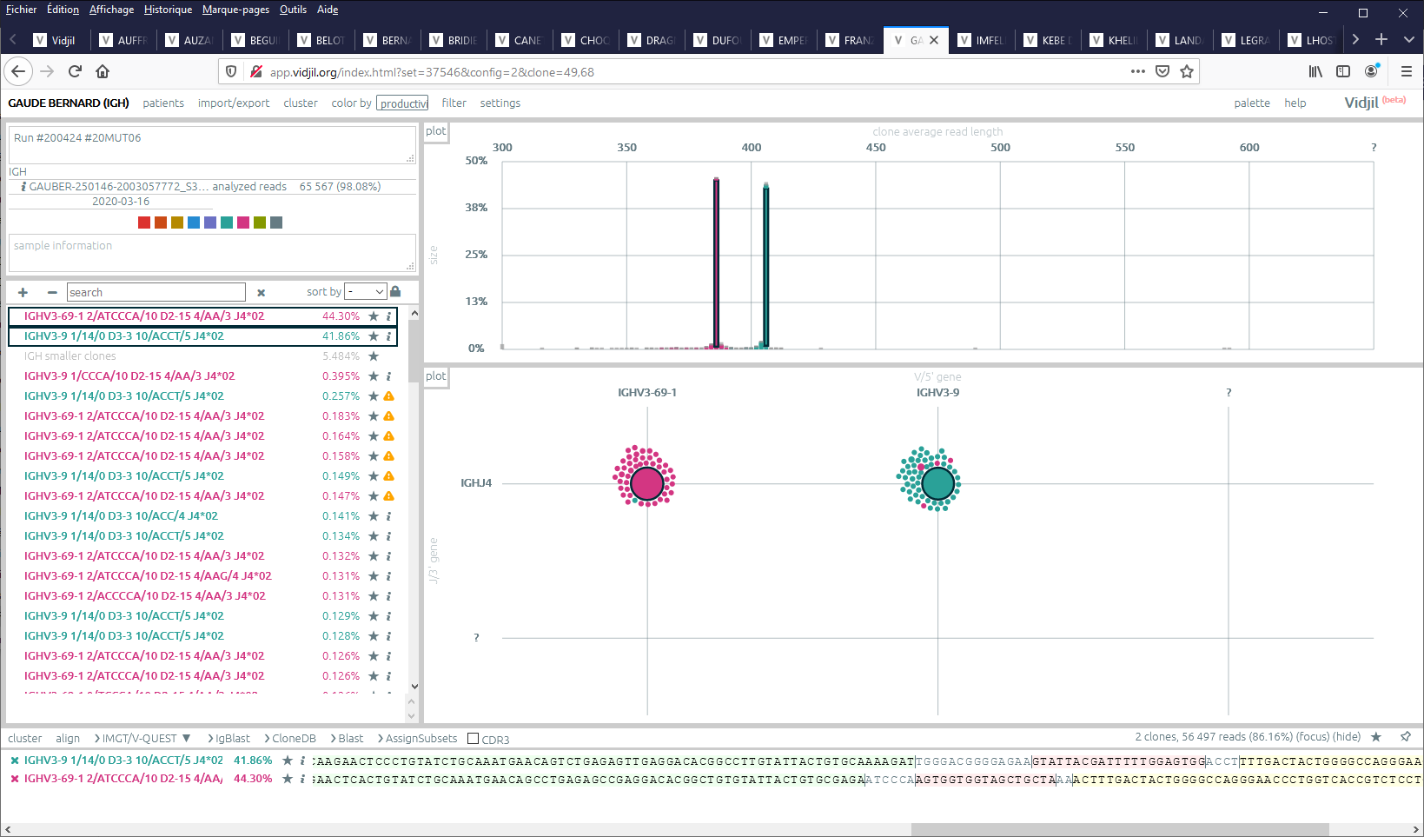
GAU BER

